Slide 1
Nemzeti Színház: Csongor és tünde
Készítette: Al-Farman Petra, Végh Dóra, Tikász Ábel, Nagy Titusz

Slide 2
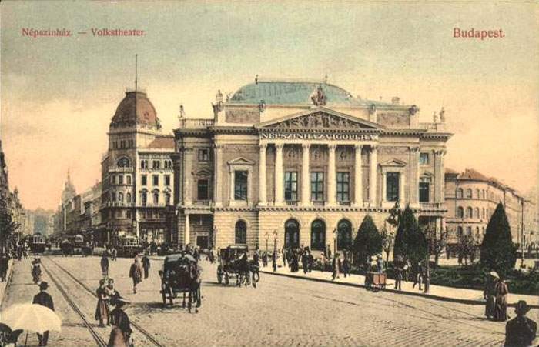
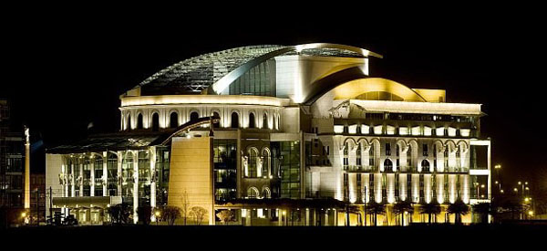
A Nemzeti Színház
Az épületet 1835-ben kezdték építeni. 1837. augusztus 22-én nyitották meg Pesti Magyar Színház néven. 1840-ben az állam tulajdonába került, ekkor kapta a Nemzeti Színház nevet.
Tervezője Telepi György volt, az épület klasszicista stílusban épült
A színházat Vörösmarty Mihály: Árpád ébredése c. előjátékával és Eduard von Schenk: Belizár c. operájával nyitották meg.
A színház első igazgatója Bajza József volt
1908-ban a Blaha Lujza téri Népszínházba költözött a Nemzeti Színház, és 1965. április 23-ig ott is működött, ekkor azonban az M2-es metró építése miatt felrobbantották az épületet, ezért a társulat átköltözött a Thália Színház épületébe, két évvel később pedig a volt Magyar Színház épületébe
1982-ben önálló társulat szerveződött a régi „nemzetisekből” Budapesti Katona József Színház néven. A színház 2000. szeptember elsejéig viselte a Nemzeti Színház nevet.
Az új Nemzeti Színházat 2001. decemberében nyitották meg, tervezője Siklós Mária volt. Az első előadása Madách Imre: Az ember tragédiája című színműve volt Alföldi Róbert rendezésében.
Jelenlegi igazgatója: Vidnyánszky Attila
Az új Nemzeti Színház igazgatói
Schwajda György (megbízott igazgató)
Huszti Péter
Jordán Tamás (2002. október)
Alföldi Róbert (2008. július 1.)
Vidnyánszky Attila (2012. december 17.)

Slide 3
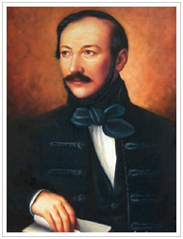
Vörösmarty Mihály (1800 - 1855)
Pusztanyéken született köznemesi családban, a ciszterciták székesfehérvári, majd a piaristák pesti gimnáziumában tanult
Apja halála után családja eltartása érdekében nevelőséget vállalt a Perczel családnál, ahol reménytelen szerelemre lobbant Perczel Etelka iránt
Beiratkozott a pesti egyetemre, ahol jogi tanulmányokat folytatott
Később a Tudományos Gyűjtemény szerkesztőjeként dolgozott, fordított, akadémiai tagként szótárt készített a Pesti Magyar Színház megnyitására (1837) megírta az Árpád ébredése című darabot
Az 1837-es Auróra közölte a Szózat sorait és a költő arcmását.
Negyvenéves korában ismerkedett meg Csajághy Laurával, akit 1843-ban vett feleségül
1848-ban képviselő, majd a kegyelmi törvényszék bírája volt. A szabadságharc leverése után bujdosásra kényszerült
1855-ben halt meg Pesten
Midőn ezt írtam, tiszta volt az ég. Zöld ág virított a föld ormain.
…
Most tél van és csend és hó és halál. A föld megőszült;
Előszó (1850)
Országok rongya! könyvtár a neved, De hát hol a könyv mely célhoz vezet? Hol a nagyobb rész boldogsága? - Ment-e A könyvek által a világ elébb? Ment, hogy minél dicsőbbek népei, Salakjok annál borzasztóbb legyen,
Gondolatok a könyvtárban (1844)

Slide 4
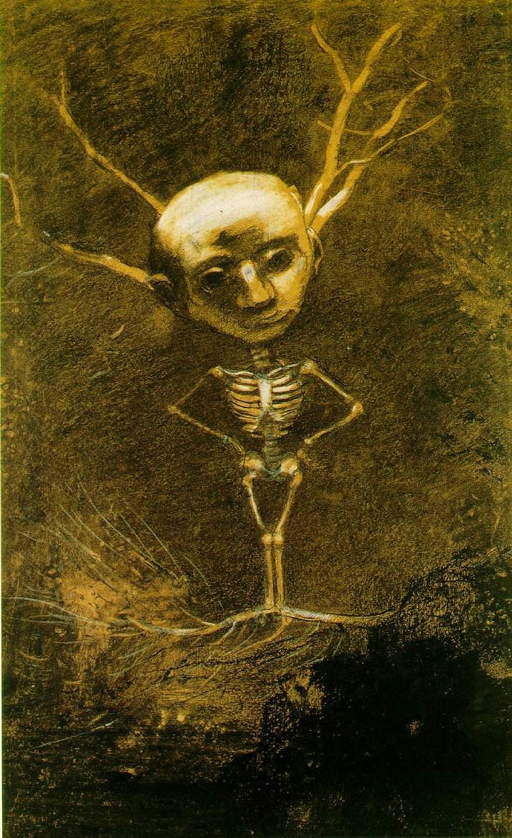
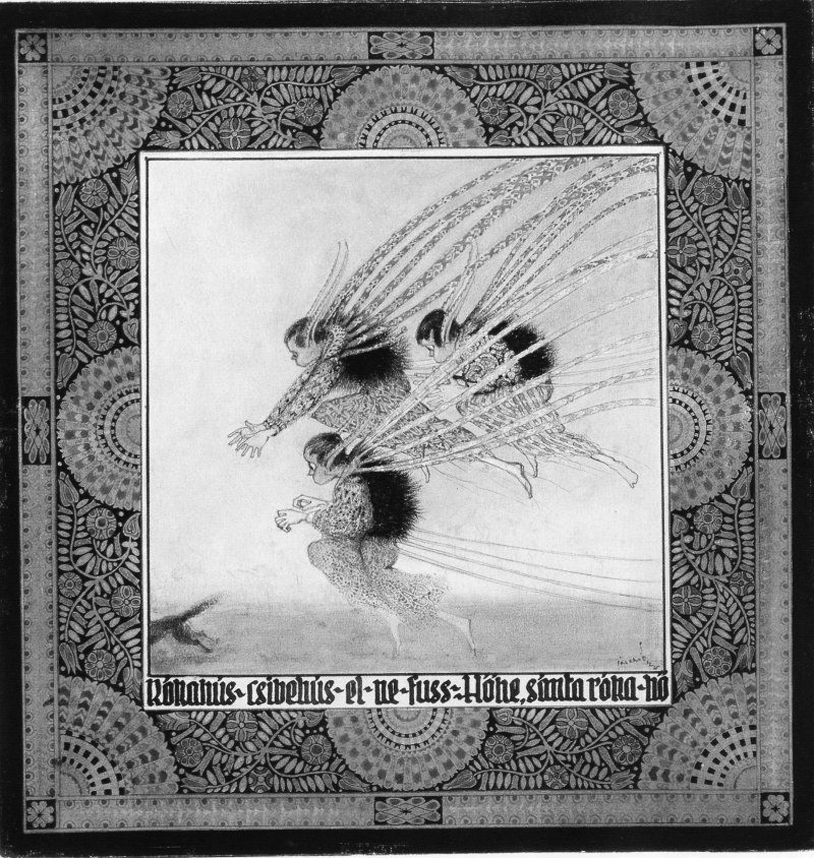
Csongor és Tünde (1.)
Vörösmarty Mihály Csongor és Tünde című filozofikus mélységű drámai költeményét (1830) Gergei Albert História egy egy Árgius királyfiról és egy tündér szűz leányról című verses tündérmeséje (1600) nyomán írta, műfaja drámai költemény
Vörösmarty tündérjátéka a boldogságkeresés drámája is: Csongoré és a három vándoré (Kalmár, Fejedelem, Tudós). A műben két világszint jelenik meg: az egyik a realitás szintje (Balga, Ilma, Csongor), a másik a romantikus tündérvilág (Tünde, Mirígy, az ördögifjak, nemtők, manók).
Csongor vándorlásainak a színhelye az egész földkerekség, a cselekmény egyetlen kozmikussá felnagyított nap alatt történik. A fordulópontot a negyedik felvonás jelenti, ahol Csongor alva várja Tündét.
Vörösmarty a három vándor alakjával emelte filozófiai síkra a darabot. Ezek a mesefigurák emberi szenvedélyek hordozói, a szerelem és az ábrándok iránt érzéketlen, a boldogságot pénztől, hatalomtól, tudománytól váró embervilág megtestesítői.
O. Redon:Erdei szellem (1890)
Jaschik Álmos illusztrációja, 1921

Slide 5
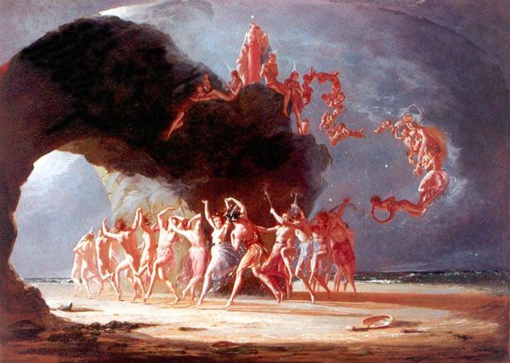
Csongor és Tünde (2.)
Az Éj monológja kozmikus távlatokban bélyegezi kilátástalannak az emberi törekvéseket:
A három vándor második megjelenése a dráma mélypontja: a Kalmár elvesztette a vagyonát, a Fejedelem a hatalmát, a Tudós pedig beleőrült a titkok kutatásába
A mélypontról egy váratlan fordulat emeli fel a drámát: Csongor rátalál Tündére. A mű így egy jellegzetesen romantikus tartalmat fejez ki: a kincs, a hatalom, a tudás romlásba viszik az embert, igazi boldogságot csak az őszinte, tiszta, szép érzések adhatnak.
„Az ember feljő, lelke fényfolyam,
A nagy mindenség benne tükrözik.
Megmondhatatlan kéjjel föltekint,
Merőn megbámul földet és eget;
De ifjúsága gyorsan elmúlik…”
„Sötét és semmi lesznek: én leszek, Kietlen, csendes, lény nem lakta Éj.”
Richard Dadd: Tündértánc (1842)
„A közép a biztos út, Oh, de melyik nem közép itt? Melyik az, mely célra jut?” (Csongor)
„Csongor és Tünde a magyar dráma legélőbb, talán egyetlen igazán organikus alkotása, a magyar mesei elemeknek, a magyar néphumornak a shakespeare-i vígjáték hangulatával és technikájával való tudatos és művészi összeolvasztása.” – Lukács György
„Éjfél van, az éj rideg és szomorú, Gyászosra hanyatlik az égi ború: Jőj, kedves, örülni az éjbe velem, Ébren maga van csak az egy szerelem.”

Slide 6
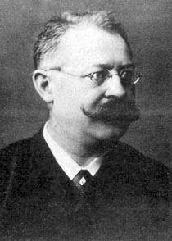
Paulay Ede (1836-1894)
Kassán tanult, 1852-ben (16 évesen) lép először színpadra Miskolcon
1854-ben már tagja a Láng Boldizsár vezette társulásnak
Gvozdanovits Júlia színésznővel köt házasságot, akivel együtt Szigligeti Ede Budapestre szerződteti őket a Nemzeti Színházhoz
Még színészként megválasztják a Drámabíró Bizottság tagjának
1878-ban báró Podmaniczky Frigyes Paulayt nevezi ki a Nemzeti Színház drámai szakigazgatójának
Az ő nevéhez fűződnek az Ibsen ősbemutatók (Nóra, A népgyűlölő, A társadalom támaszai), valamint megrendezi Madách Imre: Az ember tragédiája című művét
1865-től a színészi tanoda titkárának nevezik ki, 1873-tól az aligazgatója és elméleti szakoktatója lesz az intézménynek
1876-ban megalapítja a Petőfi Társaságot, 1882-ben megválasztják a Kisfaludy Társaság rendes tagjának, 1881-ben a Ferenc József-rend lovagkeresztje kitüntetést kapja
1884-ben feleségül veszi Adorján Berta nevű, színésznő kollegáját, akitől 1886-ban születik meg Erzsi nevű lánya
Paulay 1894. március 12.-én távozik az élők sorából.
A Paulay korszak nyomán "divatba jött" magyarnak lenni, beszélni, énekelni, mindezt úgy, hogy kellő kitekintést kapjon a hazai közönség az akkori Európa trendjeire egyben. Európaivá emelte a hazai színjátszást.
"Paulay alkotása az az eszmei, sőt eszményi Nemzeti Színház, amelynek Ő adta meg igazi tartalmát, noha ez akkor - szűkös viszonyoknak megfelelően - látszólag csak az egyetlen, kis régi Nemzeti Színház szorítkozott..." - Csathó Kálmán

Slide 7
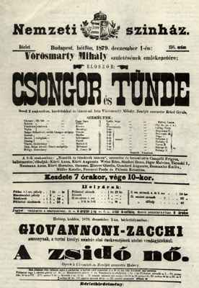
Az ősbemutató (1879)
December 1–jén, Vörösmarty Mihály születésének 79. évfordulóján mutatták be
„Lehetetlen, hogy ma, midőn nyelvünk a társadalom minden részében elfoglalta jogos uralkodását, ne volna meg az érzék ama tömérdek szépség iránt, mely e műből áradoz.” – Paulay Ede
Paulay maximális látványosságra törekedett, a drámai költemény mesejátéki vonásait emelte ki, amit a kritikusok is értékeltek: „a Kalmár és a Király menete, kincses elefántjaikkal és aranyos hadseregeikkel, a nemtők játéka és a szerelem apoteózisa rendkívüli hatásúak voltak”
Beöthy Zsolt beszámolója az estéről: „az áhitatos lelkesedés, mely tegnap este a Nemzeti Színház közönségét kitüntette, azt bizonyítja, hogy érteni kezdték a mesét.”
Harminchét évig játszották Paulay rendezését, a szereplők cserélődtek, de mindig Jászai Mari alakította benne a „jelképi mélységű rút és rontó démont”, Mirígyet
Valószínűleg színpadtechnikai nehézségek késleltették ily sokáig a darab előadását
Bemutatásának jelentőségét a magyar mentalitás kiemelésének szükségessége jelentette, mivel ebben az időben főleg külföldi színdarabokat adtak elő Magyarországon. Paulaynak köszönhetően azonban a magyar közönség megláthatta (több előadás által), hogy nekünk is van mire büszkének lennünk.
Az ősbemutató címlapja
Szereposztás
Csongor Nagy Imre
Kalmár Újházy Ede
Fejedelem E. Kovács Gyula
Tudós Bercsényi Béla
Tünde Márkus Emília
Mirígy Jászai Mari
Ledér Helvey Laura
Éj Fáy Szeréna
Balga Vízvári Gyula

Slide 8
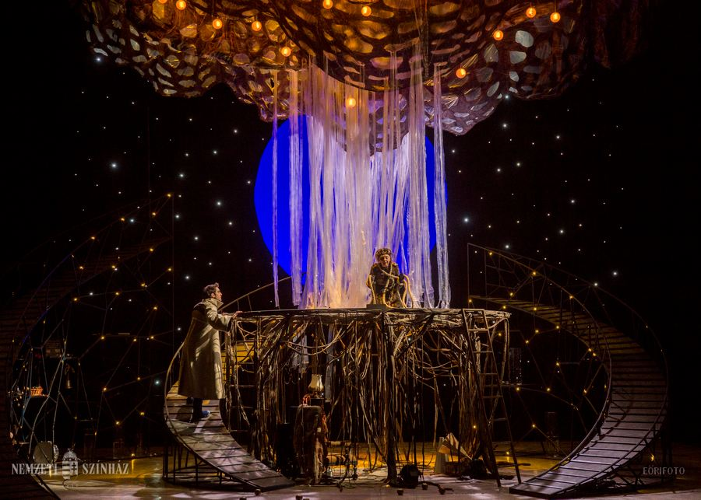
Felhasznált források
Madocsai László: Irodalom 10. osztály
Nemzeti Színház magazin (2016. február-március)
http://www.criticailapok.hu
http://mult-kor.hu/cikk.php?id=8760&print=1
http://www.szineszkonyvtar.hu/contents/p-z/paulayelet.htm
http://www.criticailapok.hu/index.php?option=com_content&view=article&id=38149&catid=24
http://diafilm.osaarchivum.org/public/?fs=1632
http://magyarhirlap.hu/cikk/49821/Egy_ismeretlen_Csongor_es_Tunde
Köszönjük a figyelmet!

